Slide 1
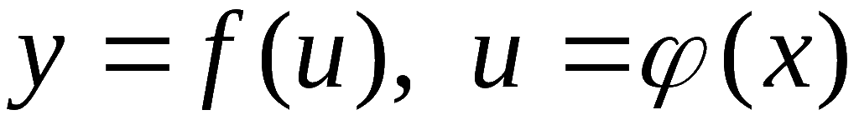
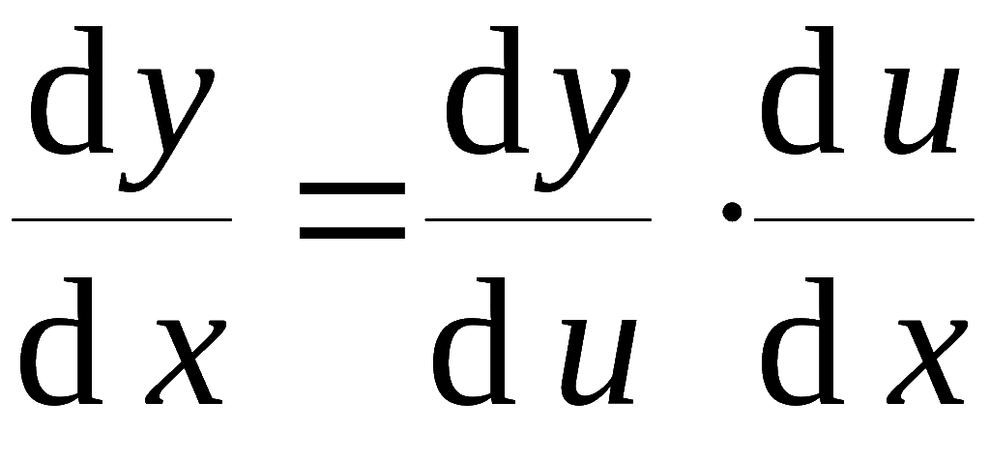







第五节
第九章
多元复合函数的求导法则
一元复合函数
求导法则
微分法则
本节内容:
一、多元复合函数求导的链式法则
二、全微分形式不变性
机动 目录 上页 下页 返回 结束

Slide 2
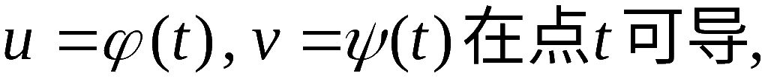

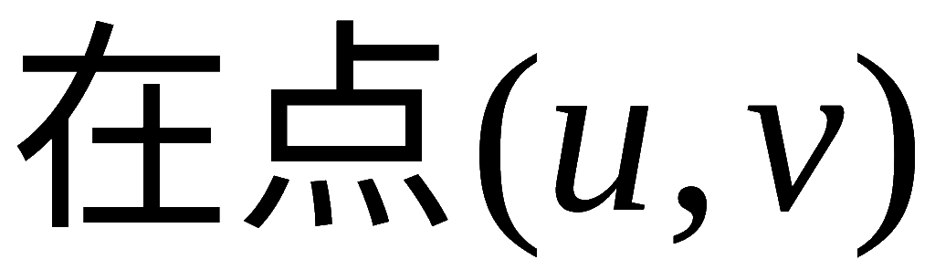
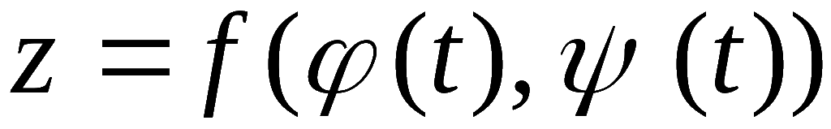

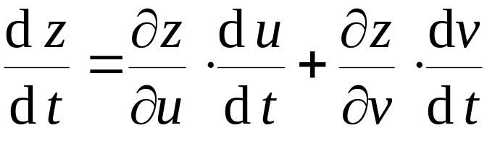


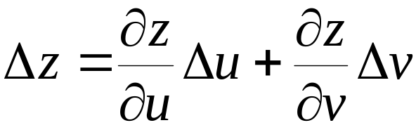
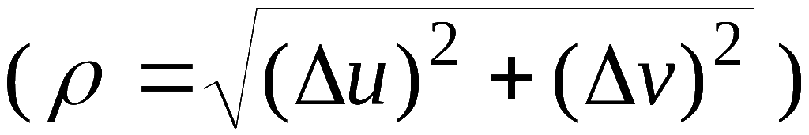

一、多元复合函数求导的链式法则
定理. 若函数
处可微,
则复合函数
在点
t 可导,
且有链式法则
证: 设 t 取增量△t ,
则相应中间变量
有增量△u ,△v ,
机动 目录 上页 下页 返回 结束

Slide 3
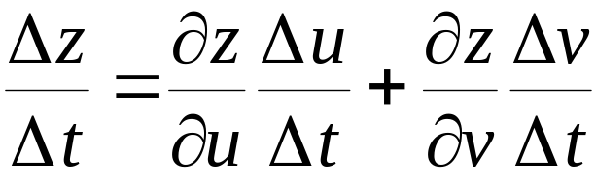
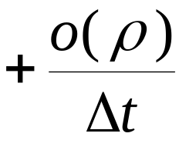
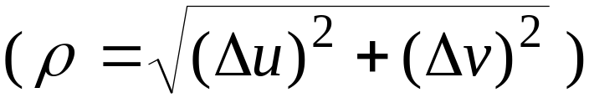



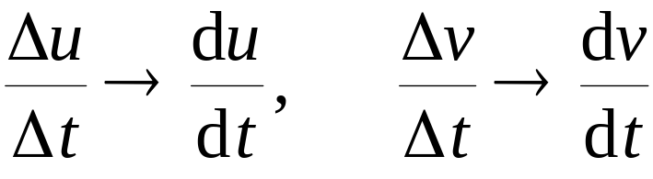
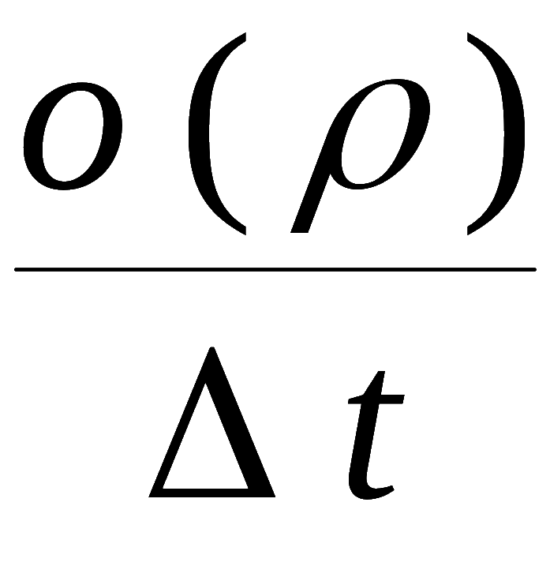
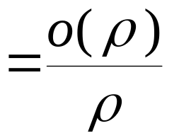
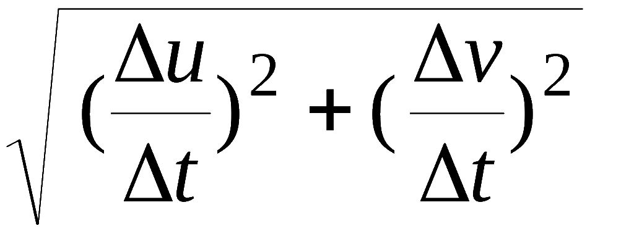

(△t＜0 时,根式前加“–”号)
( 全导数公式 )
机动 目录 上页 下页 返回 结束

Slide 4

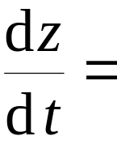
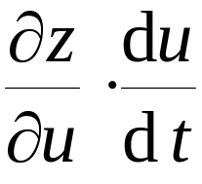
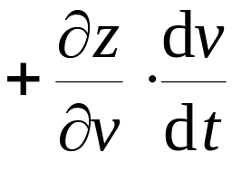
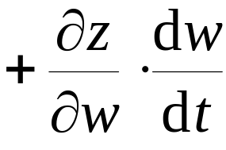



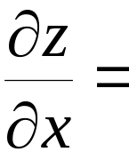
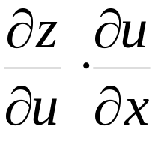
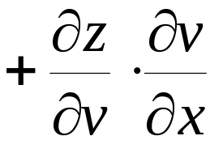



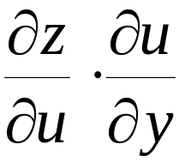
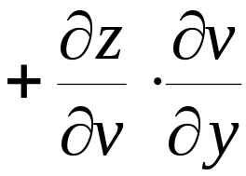


推广:
设下面所涉及的函数都可微 .
1) 中间变量多于两个的情形. 例如,
2) 中间变量是多元函数的情形.例如,
机动 目录 上页 下页 返回 结束

Slide 5



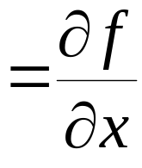
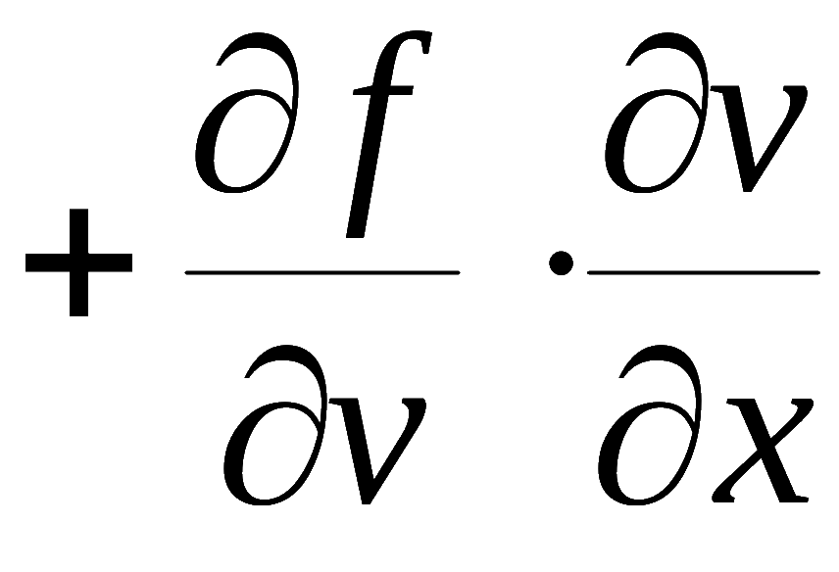




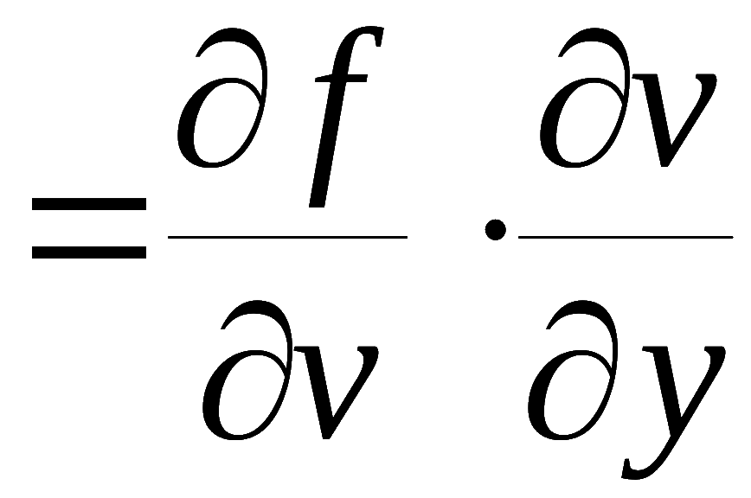


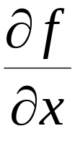
又如,
当它们都具有可微条件时, 有
注意:
这里
与
不同,
表示固定 y 对 x 求导,
表示固定 v 对 x 求导
口诀 :
连线相乘, 分线相加, 单路全导, 叉路偏导
机动 目录 上页 下页 返回 结束

Slide 6
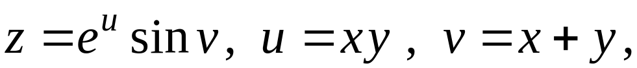
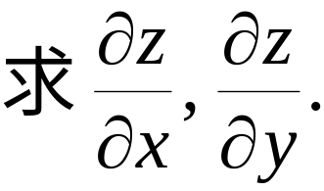
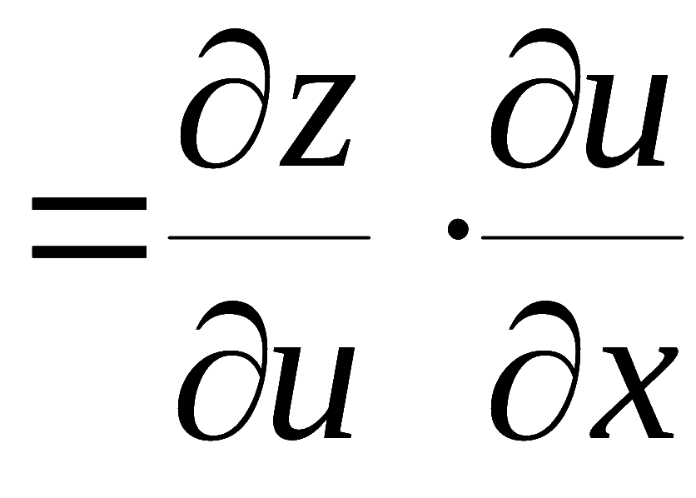



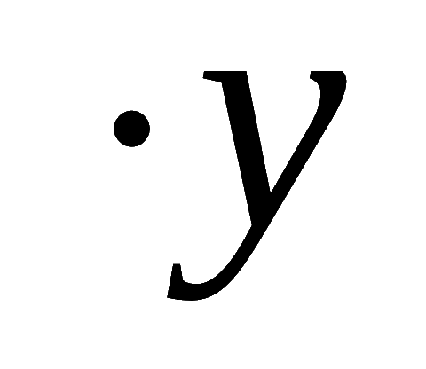


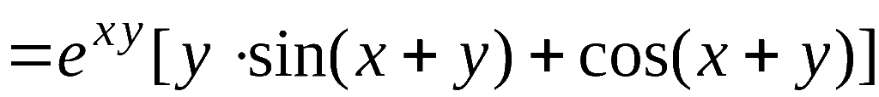

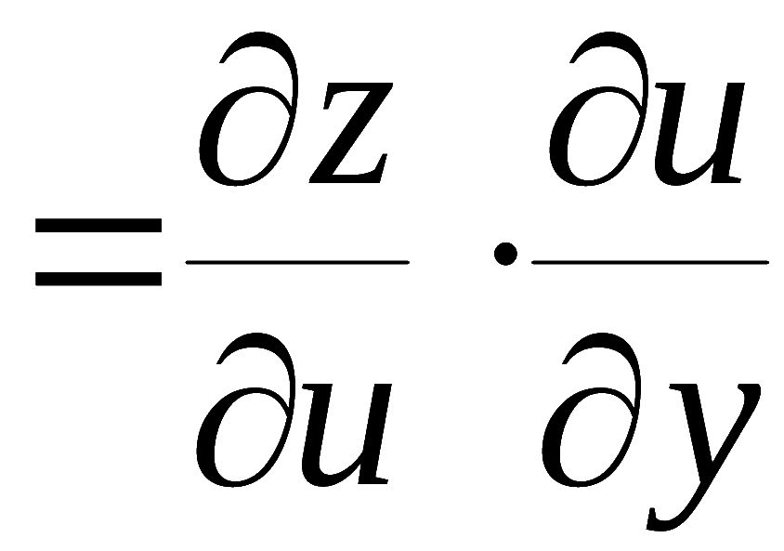
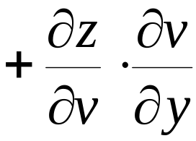



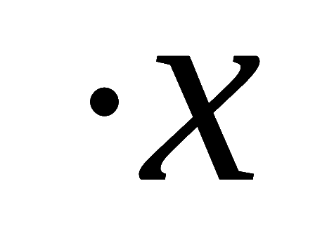
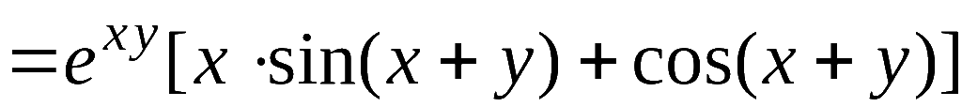
例1. 设
解:
机动 目录 上页 下页 返回 结束

Slide 7
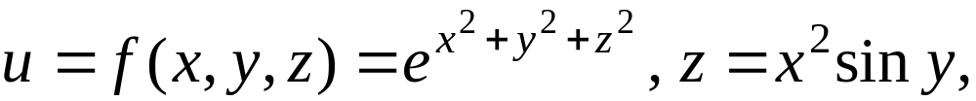
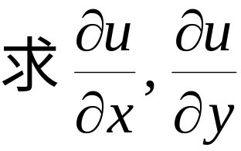

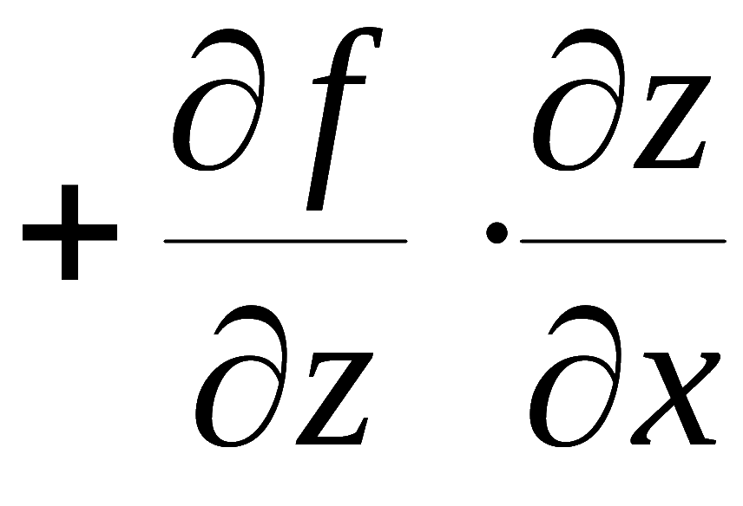
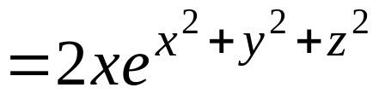
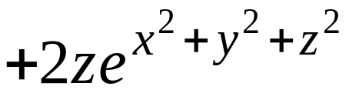


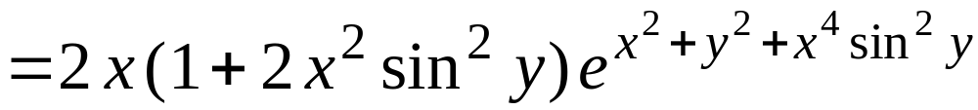


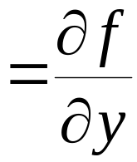
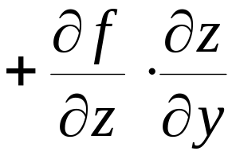

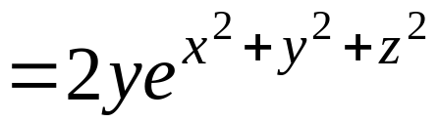
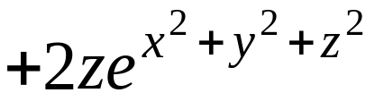
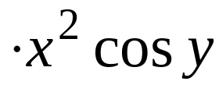
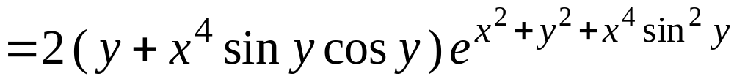
例2.
解:
机动 目录 上页 下页 返回 结束

Slide 8
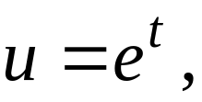













例3. 设
求全导数
解:
注意：多元抽象复合函数求导在偏微分方程变形与
验证解的问题中经常遇到,
下列两个例题有助于掌握
这方面问题的求导技巧与常用导数符号.
机动 目录 上页 下页 返回 结束

Slide 9




例4. 求下列偏导数
求
f 具有连续偏导数,
其中
可微，
求
求
f 具有连续导数,
机动 目录 上页 下页 返回 结束

Slide 10


例5. 设
f 具有二阶连续偏导数,
f 具有连续偏导数,
求
机动 目录 上页 下页 返回 结束

Slide 11

例6. 设
其中f 具有二阶连续偏
求
导数,g具有二阶连续导数,
机动 目录 上页 下页 返回 结束

Slide 12













二、全微分形式的不变性
设函数
都可微,
则复合函数
的全微分为
可见无论 u , v 是自变量还是中间变量,
其全微分表达
形式都一样,
这性质叫做全微分形式不变性.
机动 目录 上页 下页 返回 结束

Slide 13



例 7.
设
其中
可微，求
机动 目录 上页 下页 返回 结束

Slide 14


例8. 设
其中F,
f 及
求
对各自的变量具有连续导数,
机动 目录 上页 下页 返回 结束

Slide 15












内容小结
1. 复合函数求导的链式法则
“连线相乘,
分线相加,
单路全导,
叉路偏导”
例如,
2. 全微分形式不变性
不论 u , v 是自变量还是因变量,
机动 目录 上页 下页 返回 结束

Slide 16







备用题
1. 已知
求
解: 由
两边对 x 求导, 得
机动 目录 上页 下页 返回 结束

Slide 17








设u=u (x ,y)为可微函数，且当
时，有u (x ,y)=1，
及
则当
B
机动 目录 上页 下页 返回 结束

Slide 18





















2.
设函数
在点
处可微 , 且
求
(2001考研)
解: 由题设
机动 目录 上页 下页 返回 结束

Slide 19



3.设变换
可把方程
简化为
求常数a.
机动 目录 上页 下页 返回 结束

Slide 20



4. 设
,试变换方程
成
的方程。
机动 目录 上页 下页 返回 结束

